Slide 1
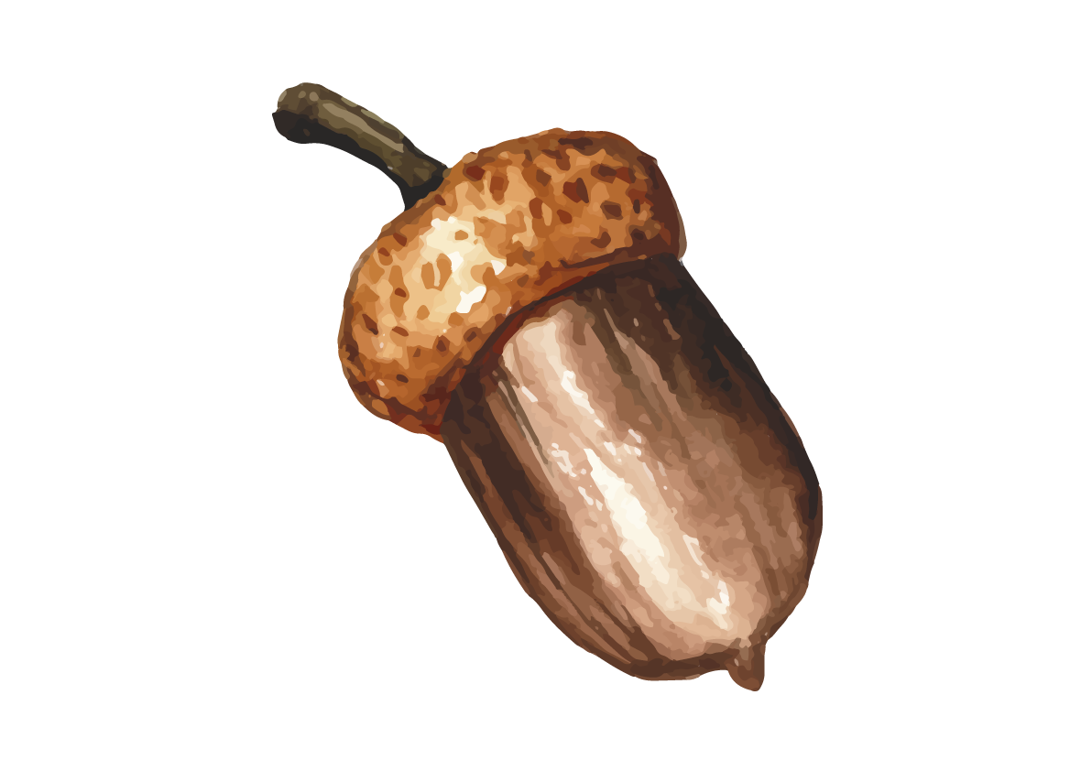

Nhiệt liệt chào mừng
quý thầy cô về thăm lớp dự giờ!

Slide 2

LUẬT CHƠI
- Chuẩn bị: + 6 học sinh.
+ 5 chiếc ghế - xếp vòng tròn.
- Nhiệm vụ:
Vừa nghe nhạc, vừa di chuyển quanh ghế theo chiều kim đồng hồ.
Khi nhạc dừng phải nhanh chóng ngồi vào ghế.
Ai không ngồi được vào ghế sẽ bị loại cùng một chiếc ghế.
Ai ở lại đến cuối cùng sẽ là người chiến thắng.
Trò chơi:
Chiếc ghế cuối cùng

Slide 3
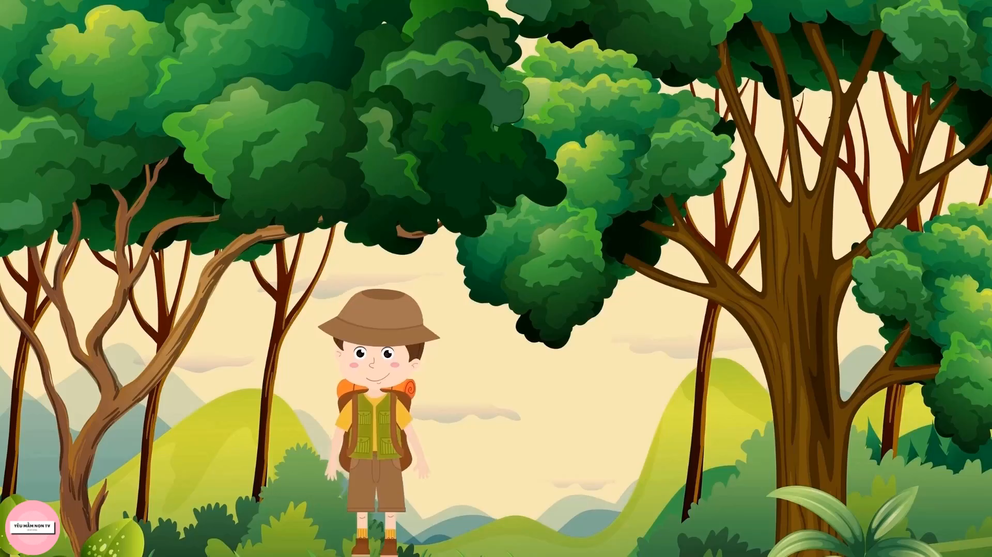

Chiếc ghế cuối cùng
Trò chơi:

Slide 4


Tiết 37 - Bài 10:
Sinh vật Việt Nam (tiếp theo)

Slide 5
2. Tính cấp thiết của vấn đề bảo tồn đa dạng sinh học ở Việt Nam

Slide 6
a. Thực trạng

Slide 7
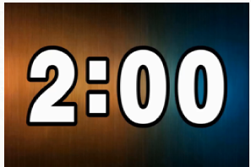
Dựa vào SGK, xem video và hoàn thành phiếu học tập.
PHIẾU HỌC TẬP K-W-L
NHÓM ………
K
(Điều em đã biết)
W
(Điều em muốn biết)
L
(Điều em học được)
Thảo luận nhóm

Slide 8
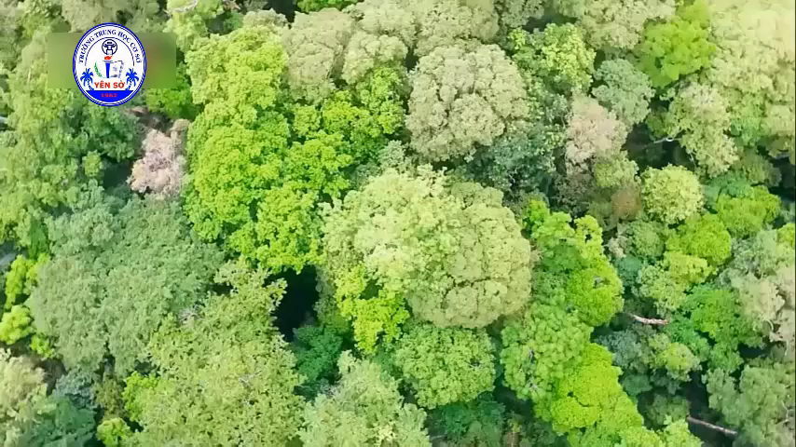

Slide 9
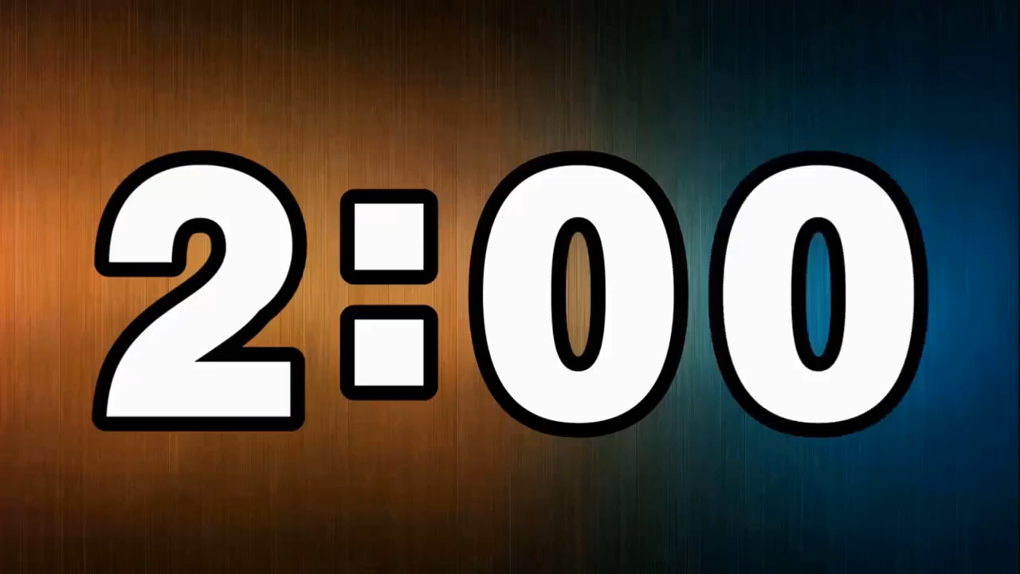
Dựa vào SGK, xem video và hoàn thành phiếu học tập.
PHIẾU HỌC TẬP K-W-L
NHÓM ………
K
(Điều em đã biết)
W
(Điều em muốn biết)
L
(Điều em học được)
Thảo luận nhóm

Slide 10
b. Nguyên nhân

Slide 11
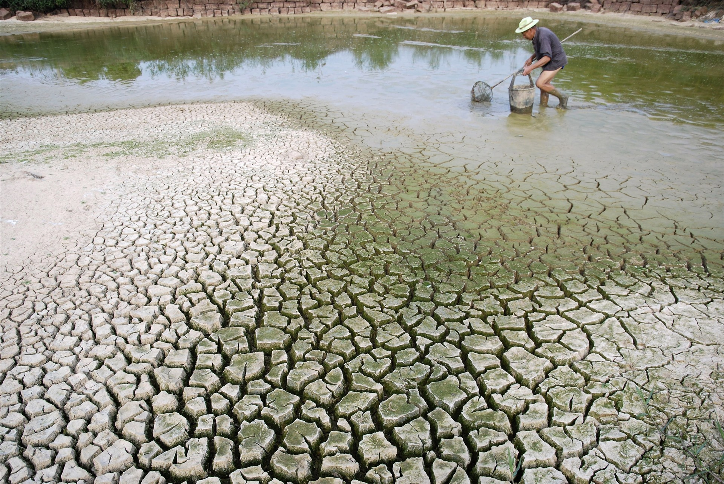
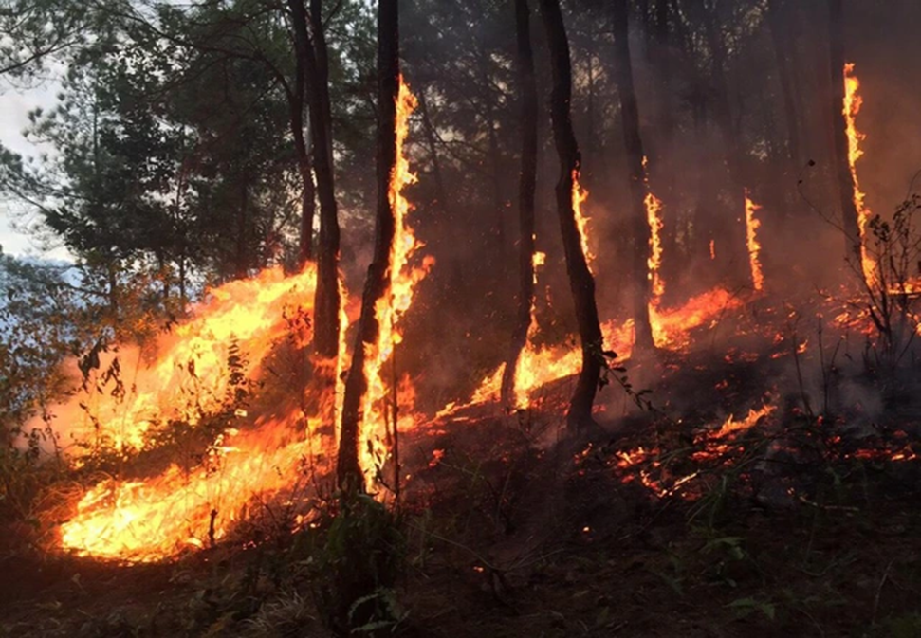
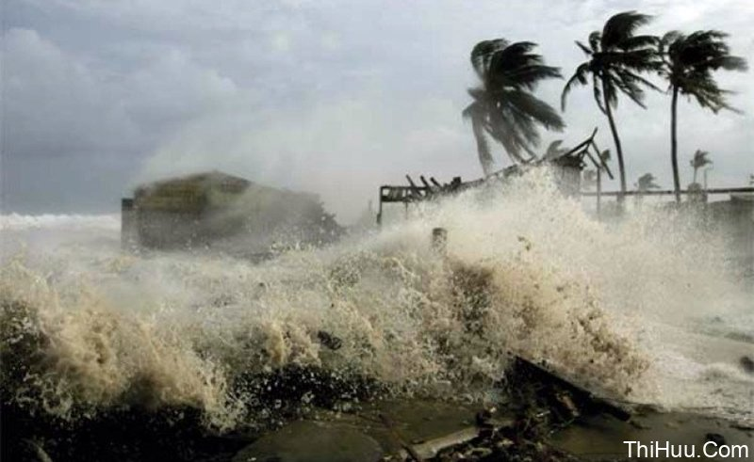
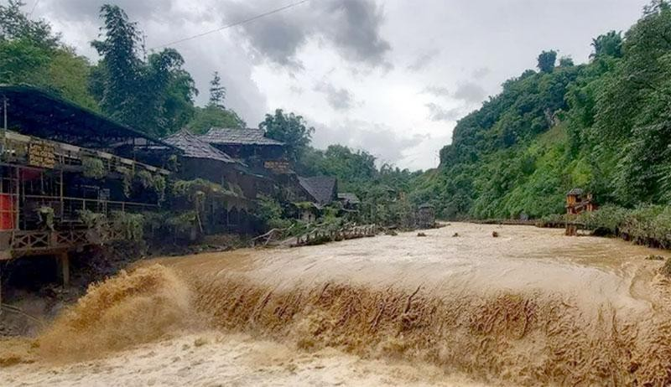
Hạn hán
Cháy rừng
Nguyên nhân do tự nhiên
Bão
Lũ lụt

Slide 12
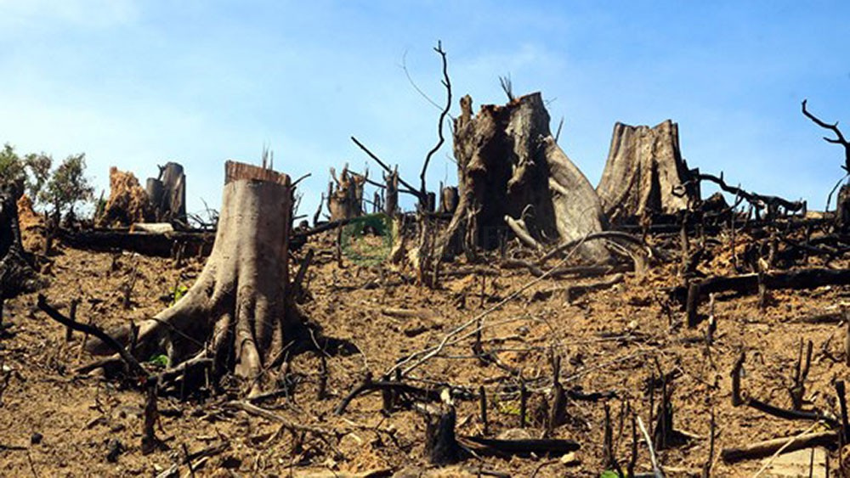
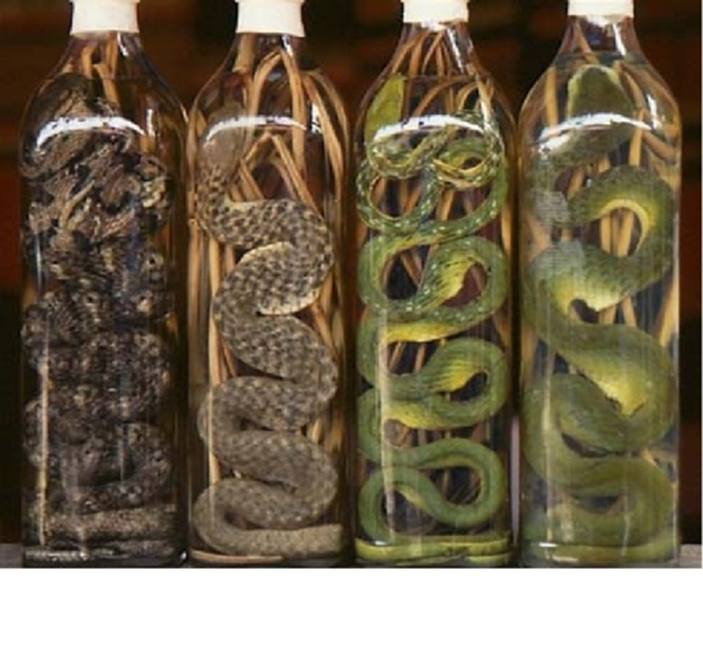
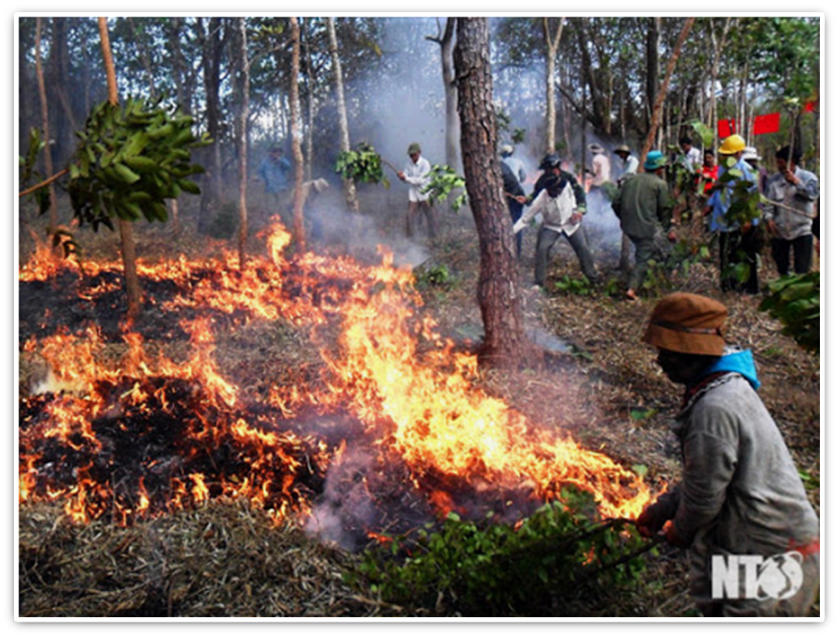
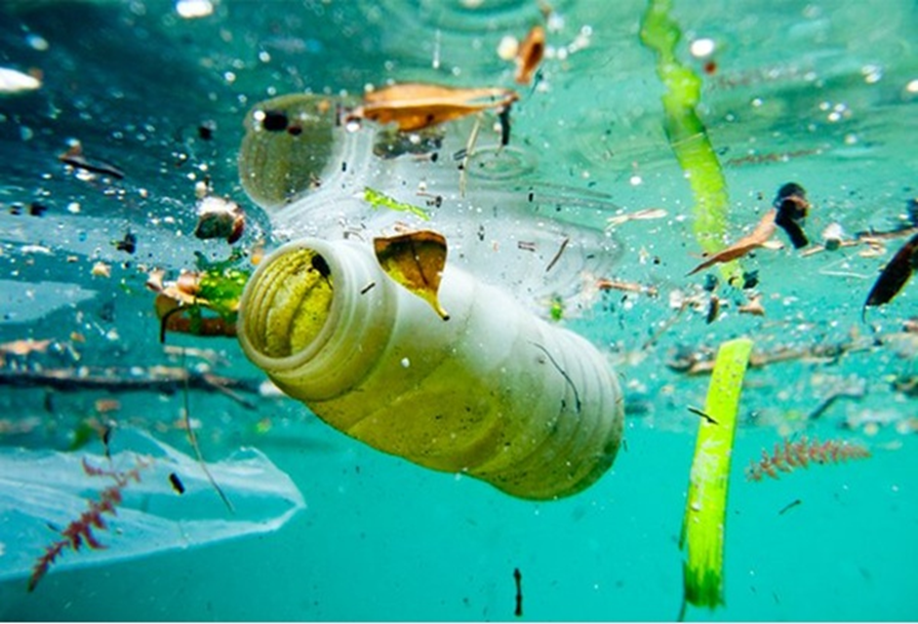
Khai thác lâm sản quá mức
Rượu rắn
Khai thác tận diệt
Nguyên nhân do con người
Đốt rừng làm nương rẫy
Ô nhiễm môi trường

Slide 13
c. Giải pháp

Slide 14

Nếu là Bộ trưởng
Bộ Tài nguyên và Môi trường em sẽ đưa ra những giải pháp gì giúp bảo tồn đa dạng sinh học nước ta?

Slide 15
NHIỆM VỤ
Là một học sinh đang ngồi trên ghế nhà trường, em đã, đang và sẽ làm gì để bảo tồn đa dạng sinh học ở nước ta?

Slide 16
Tại sao bảo tồn đa dạng sinh học ở nước ta
lại mang tính cấp thiết?

Slide 17

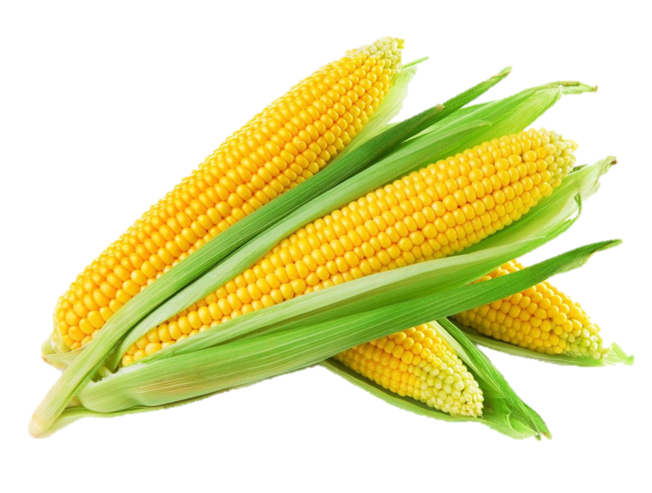
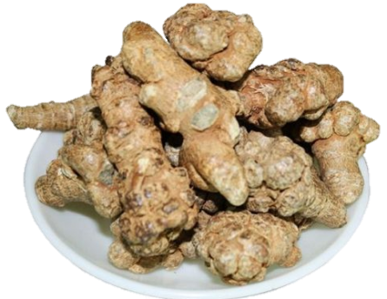
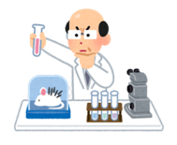
Đa dạng sinh học có vai trò quan trọng
Dược phẩm, thuốc chữa bệnh
Nghiên cứu
khoa học
Thực phẩm, lương thực
Điều hòa
khí hậu

Slide 18
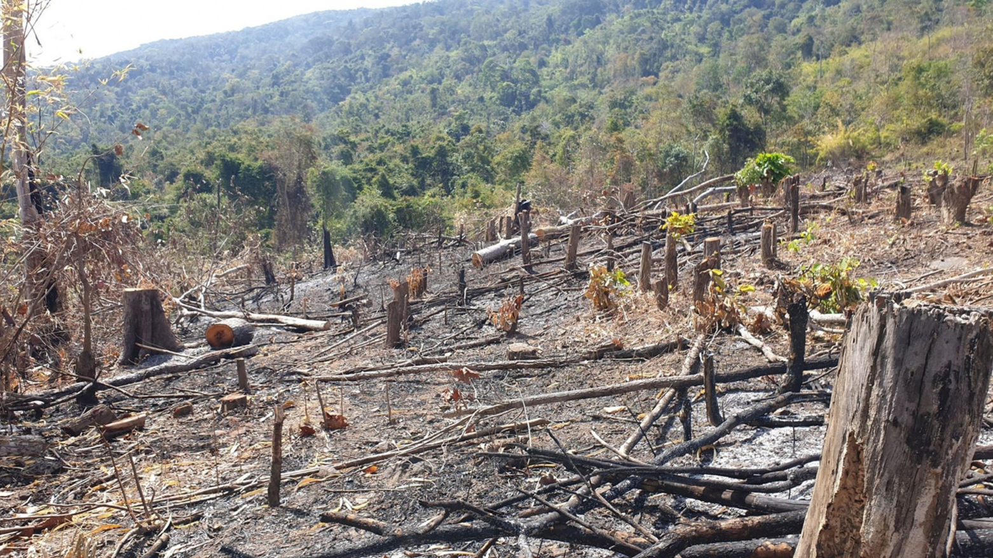
đang bị suy giảm nghiêm trọng cả về số lượng và chất lượng

Slide 19
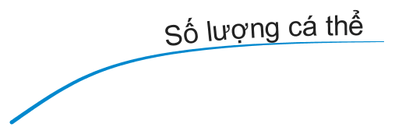




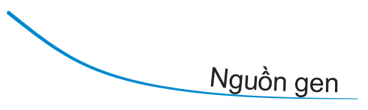

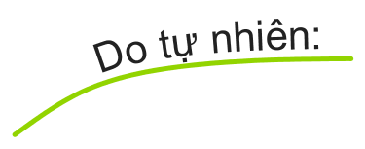

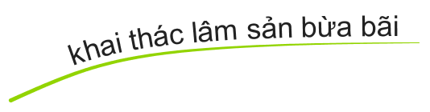
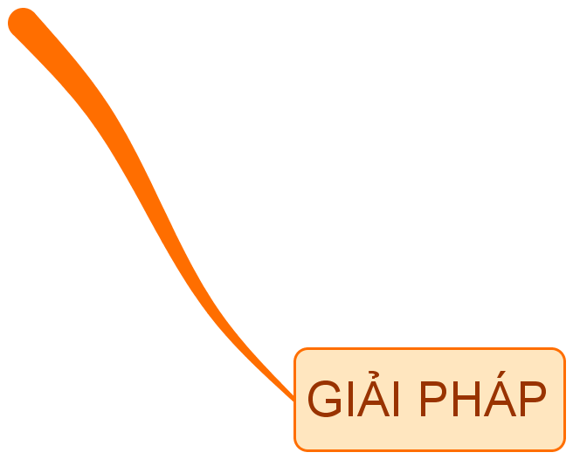



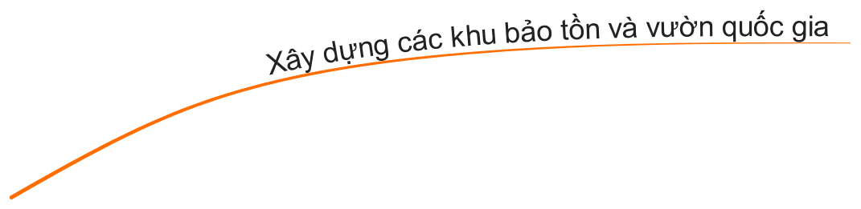
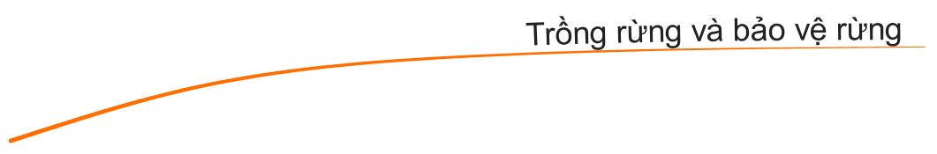
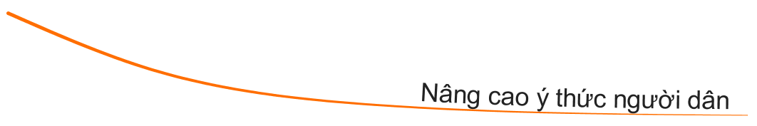
2. TÍNH CẤP THIẾT
CỦA VẤN ĐỀ
BẢO TỒN ĐA DẠNG
SINH HỌC Ở VIỆT NAM

Slide 20
LUYỆN TẬP – VẬN DỤNG
Bảng diện tích rừng tự nhiên của Việt Nam giai đoạn 1943 – 2020
Nhận xét và giải thích sự biến động diện tích rừng tự nhiên của nước ta gia đoạn trên
Năm | 1943 | 1983 | 2020
Diện tích rừng tự nhiên (triệu ha) | 14,3 | 6,8 | 10,3
Em hãy thiết kế một sản phẩm nhằm tuyên truyền nâng cao
ý thức người dân trong việc bảo tồn đa dạng sinh học
(truyện, thơ, hát,…)
Notes:
1943-1983: trong vòng 40 năm giảm 7,5tr ha, giảm rất mạnh
- 1983-2020: gần 40 năm: diện tích rừng có tăng nhưng tăng chậm, chỉ tăng 3,5tr ha.
Về số lượng có tang nhưng tang chậm hơn so với tốc độ giảm
Về chất lượng thì sao? Rừng trong giai đoạn 1943-1983 có khad gì so với rừng từ giai đoạn 1983-2020 không?

Slide 21
Bảng diện tích rừng tự nhiên của Việt Nam giai đoạn 1943 – 2020
Nhận xét và giải thích sự biến động diện tích rừng tự nhiên của nước ta gia đoạn trên
Năm | 1943 | 1983 | 2020
Diện tích rừng tự nhiên (triệu ha) | 14,3 | 6,8 | 10,3
GIẢM
TĂNG
- Từ 1943 – 1983: giảm mạnh từ 14,3 triệu ha xuống còn 6,8 triệu ha (giảm 7,5 triệu ha).
- Từ 1983 - 2020: có xu hướng tăng từ 6,8 triệu ha lên 10,3 triệu ha (tăng 3,5 triệu ha) nhưng vẫn thấp hơn so với năm 1943 4 triệu ha
Nhận xét
Notes:
1943-1983: trong vòng 40 năm giảm 7,5tr ha, giảm rất mạnh
- 1983-2020: gần 40 năm: diện tích rừng có tăng nhưng tăng chậm, chỉ tăng 3,5tr ha.
Về số lượng có tang nhưng tang chậm hơn so với tốc độ giảm
Về chất lượng thì sao? Rừng trong giai đoạn 1943-1983 có khad gì so với rừng từ giai đoạn 1983-2020 không?

Slide 22
Dặn dò
Học bài cũ
Chuẩn bị bài 11: Phạm vi biển Đông. Vùng biển đảo và đặc điểm tự nhiên vùng biển đảo Việt Nam.

Slide 23


Slide 24

Notes:
Năm 2023 Việt Nam đã bán thành công 10,3 triệu tín chỉ cascbo thu về 1 nghìn 200 tỷ đồng. Việt Nam là quốc gia giàu tiềm năng về rừng, vì vậy chúng ta sẽ có rất nhiều cơ hội khi tham gia vào thị trường cacbonn này

